Slide 1
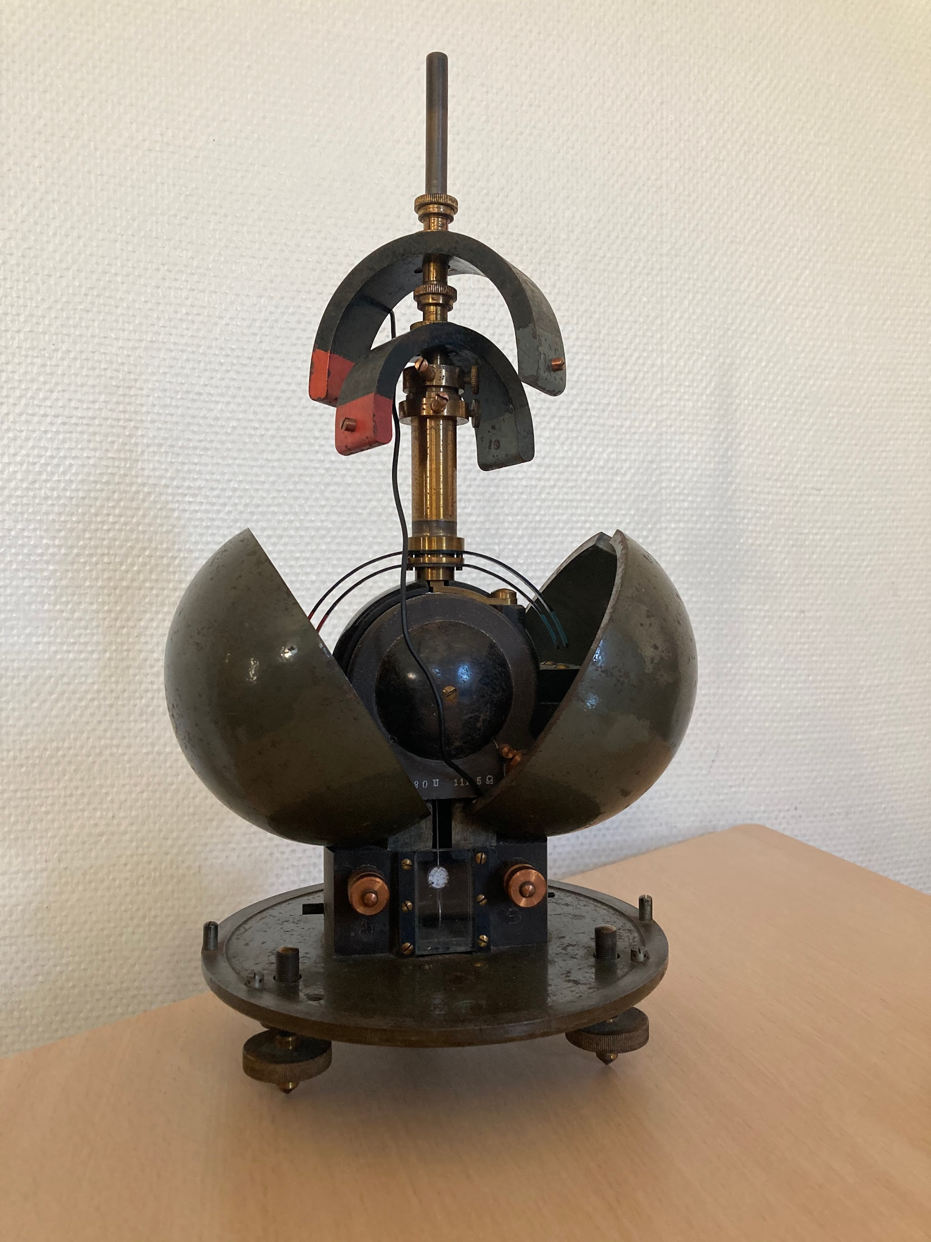
Le galvanomètre
Le galvanomètre est un instrument de mesure des forces électrostatiques. Il a été construit dans les années 1890 par Franz Aepinus un docteur allemand.
Comment fonctionne-t-il ?
Ce galvanomètre ne ressemble à aucun point aux autres qui ont pu exister, il est alors difficile de comprendre son fonctionnement. Nous avons alors soulevé plusieurs hypothèses sur son mode de fonctionnement en le comparant aux autres modèles qui ont pu exister et existe encore aujourd’hui.
Le galvanomètre repose sur un socle en métal lourd orné de pieds réglables en laiton. Au milieu des deux sphères en métal se trouve une bobine de fil électrique, une tige en laiton est fixée sur le dessus de la bobine. Deux aimants sont fixés sur cette tige l’un au dessous de l’autre

Slide 2
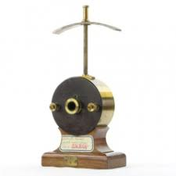
Le galvanomètre à miroir breveté par thomson est composé d’un petit miroir monté sur une bobine de fil. Un courant envoyé dans l’instrument fait alors dévier le miroir qui renvoie un point lumineux sur une échelle, nous permettant
Le miroir
Ce galvanomètre possède un petit miroir, on s’est alors demandé à quoi pouvait-il servir. La bobine mobile est combinée avec un petit miroir. Ce miroir permet de réfléchir la lumière sur un écran selon un angle dépendant du courant. Le galvanomètre oriente un faisceau laser grâce à la rotation du miroir placé sur la bobine
alors de relever la valeur de l’intensité du courant. Ce genre de galvanomètre est très utile notamment parce qu’il permet la lecture très précise des intensités.
En comparant notre galvanomètre à d’autres notamment à celui à miroir de Thomson nous avons pu en déduire l’utilité de cette pièce. L’analyse de chaque pièce une par une nous permet de comprendre le fonctionnement de galvanomètre dans son intégralité

Slide 3
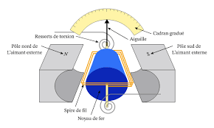
Bobine de fil
Dans le cas du galvanomètre à cadre mobile, la rotation de cette bobine et la
présence de champs magnétiques en opposition dévie alors l’aiguille d’une boussole, nous permettant alors de lire la valeur du courant.
Au centre du galvanomètre on suppose qu' il y a une bobine située à l’intérieur de cette coque. Lorsque le courant traverse la bobine, cette dernière se met à tourner. La bobine est alors induite dans un champ électromagnétique.
Dans le cadre de notre galvanomètre, la rotation de la bobine ne fait pas bouger d’aiguille mais le miroir. En partant du galvanomètre à cadre mobile, on en déduit le fonctionnement de la bobine. La rotation de la bobine nous permet de lire la valeur du courant en faisant bouger le miroir en fonction de l’angle et de l’intensité du courant.

Slide 4
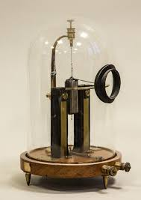
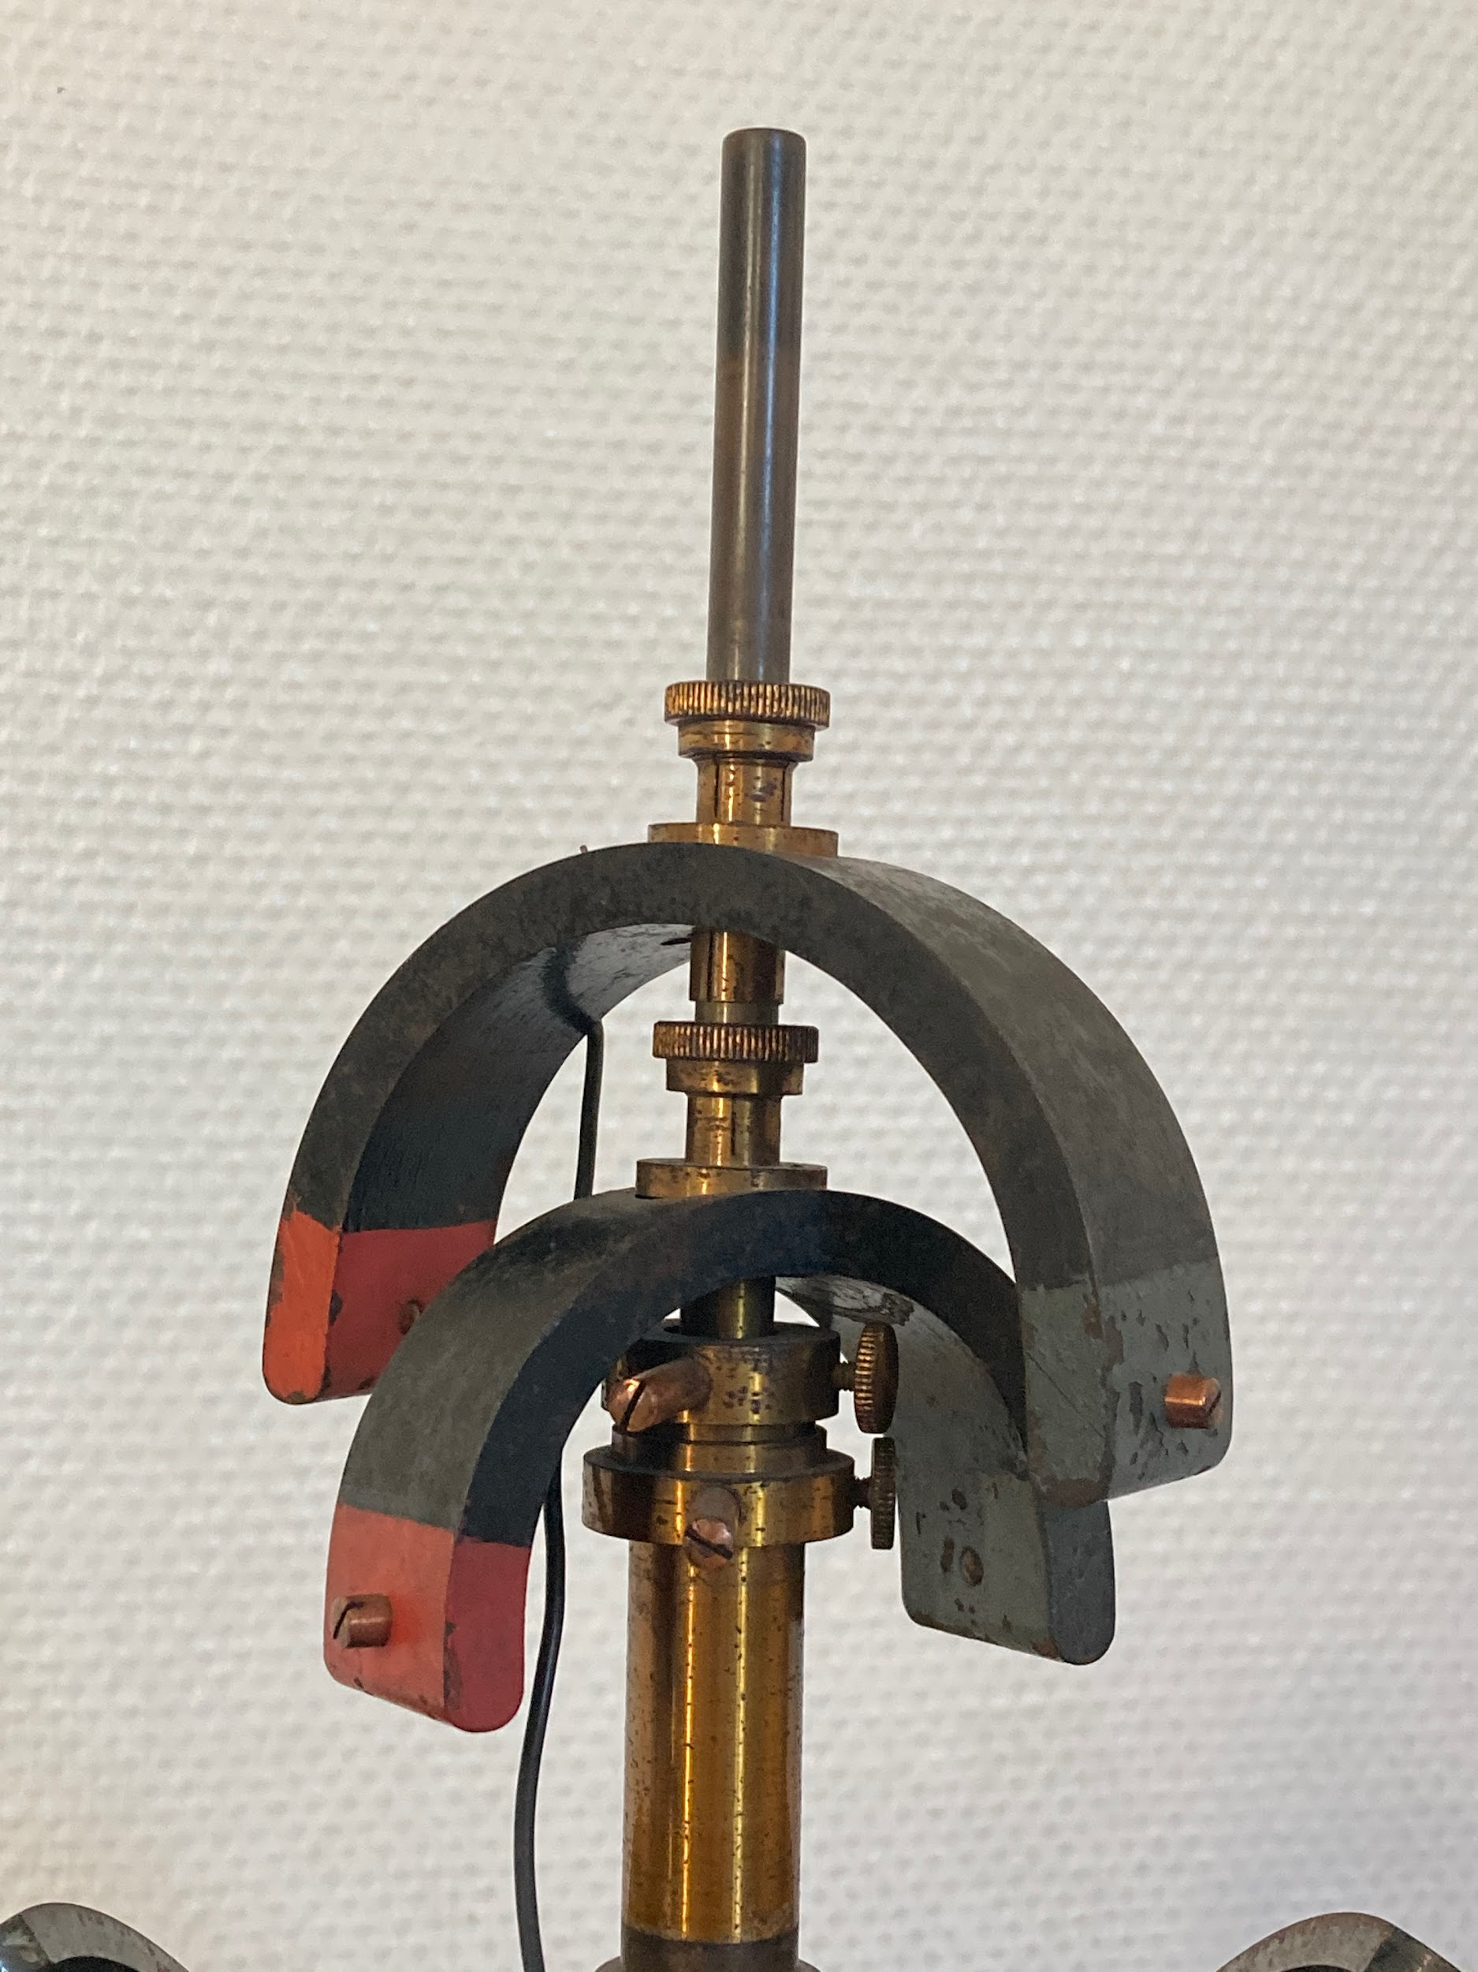
Les aimants
Le galvanomètre Deprez D'Arsonval fabriqué en 1943 ressemble le plus au niveau du fonctionnement à notre galvanomètre.
Le fonctionnement du galvanomètre de deprez d’arsonval repose lui
aussi sur la rotation d’une bobine, de la répulsion entre le champ magnétique de la bobine et des aimants mais surtout sur la lecture du courant par le reflet du miroir.
Lorsque le galvanomètre est branché, le courant qui parcourt la bobine crée un champ magnétique. Ce champ rentre en opposition avec le champ magnétique des aimants. Cette répulsion des champs magnétiques entraîne alors une déviation du miroir qui par optique nous permet de lire le courant.
Les aimants sont une pièce importante dans la construction du galvanomètre. Ils sont indispensables dans son fonctionnement puisque la lecture de la valeur du courant repose directement sur le champ magnétique créé par ces aimants

Slide 5
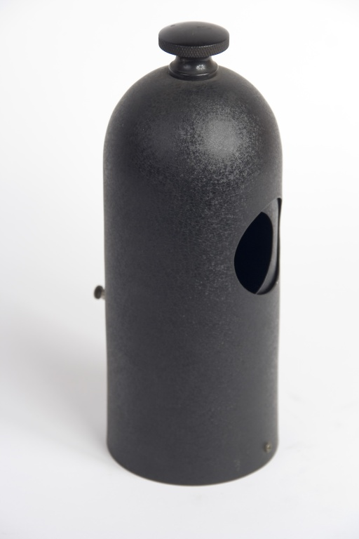
Pièce manquante
En s’appuyant sur le modèle des autres galvanomètres, on a compris qu’il pouvait manquer des pièces. Le miroir est censé envoyer un faisceau lumineux sur une échelle de mesure permettant la lecture de la valeur de l’intensité. C’est une des pièces essentielles qui manque à notre galvanomètre. L’autre pièce manquante est une coque qui recouvrirait le galvanomètre. Bon nombre d’autres modèles en possèdent une, en en déduit alors cette pièce fait potentiellement partie de notre galvanomètre. On ne sait pas exactement quelle fonction elle pourrait avoir, peut être à-t-elle été prévu pour protéger l’instrument.

Slide 6
Sources
https://fr.m.wikipedia.org/wiki/Galvanomètre
https://boowiki.info/art/mesure-des-grandeurs-electriques/galvanometre.html
https://www.techno-science.net/definition/3218.html
https://m.youtube.com/watch?time_continue=2&v=YifuETG7Cuk&embeds_euri=https%3A%2F%2Fwww.collecsciences.universite-paris-saclay.fr%2F&source_ve_path=MzY4NDI&feature=emb_logo
https://webetab.ac-bordeaux.fr/Pedagogie/Physique/Physico/Electro/e03galva.htm
https://youtu.be/M3ItK272gE4
https://inventaire-strasbourg.grandest.fr/gertrude-diffusion/illustration/ivr4220106705026nuca/52dcf1e6-d957-4683-8859-396a2fc2a33b
https://photo3d.univ-lille.fr/360/picture.php?/258/categories
https://patrimoine.auvergnerhonealpes.fr/dossier/instrument-de-mesure-de-forces-electromotrices-galvanometre-aperiodique-deprez-d-arsonval/048a5d6d-cc6d-49a6-b37b-a6472b54521f
http://collectionsphysique.univ-lyon1.fr/appareil/galvanometre/

